Slide 1
Operace Market Garden
Autor : Mgr. Zdeněk Vejražka
Podkrušnohorské gymnázium Most, příspěvková organizace

Slide 2
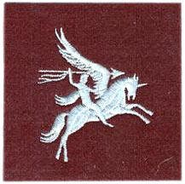
Protivníci
americká výsadková
divize
9. Tanková divize SS
„Hohenstaufen“
82. americká výsadková
divize
10. Tanková divize SS
„Frundsberg“
britská výsadková
divize
polská parašutistická
brigáda

Slide 3
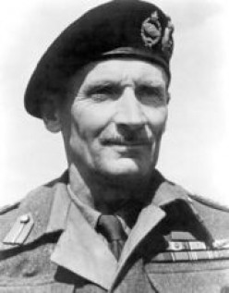
Plán operace
- duchovní otec akce-britský polní maršál Bernard Law Montgomery(*1)
- zamýšlel útokem na holandské mosty urychlení konce války
- srpen 1944 =) dobojována bitva o Normandii, osvobozena Paříž
- 3. září obsadila britská vojska Brusel, následující den Antverpy
- do 14. září ve spojeneckých rukou celá Belgie a Lucembursko
přes varování a v rozporu se svým opatrným postupem Bernard Montgomery trval na výsadkové operaci na překročení Meusy a dolního Rýna =)vytvoření předmostí na severoněmeckých pláních a pak dobytí průmyslového srdce Německa - Porúří
*1

Slide 4
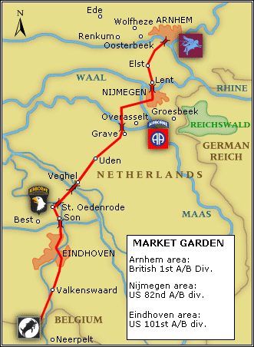
- konečný souhlas k operaci Market-Garden padl 10. září 1944 - plán byl jednoduchý =) skládal se ze dvou částí:
1. operace Market -výsadkové divize obsadí mosty přes osm vodních toků a budou je držet až do příchodu pozemních jednotek
2. operace Garden - 30. sbor britské 2. armády generálmajora Briana Horrockse po jediné silnici spojí všechna předmostí v jeden celek
- přes varování členů holandského hnutí odporu se mnozí spojenečtí velitelé domnívali, že německá obrana v dané oblasti bude relativně slabá, složená jen ze "starých mužů a chlapců na bicyklech".
*2

Slide 5
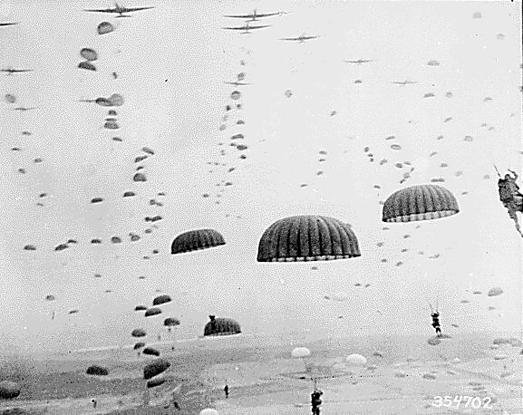
Operace Market
- 17. září začal útok =) obsazení mostů u Eidhovenu a Nijmegenu americkými výsadkovými divizemi skončilo úspěchem
- výsadek britské 1. výsadkové divize u vzdálenějších mostů přes Rýn u Arnhemu úspěšný nebyl=)parašutisté i kluzáky sice bezpečně přistáli =) při postupu k mostům Britové zjistili, že okolí hájí zbytky elitní 9. a 10. pancéřové divize SS, která se zde zotavovala a přezbrojovala se a navíc právě cvičila odražení vzdušného výsadku
- proti jejich tankům tak měli britští výsadkáři jen 75mm houfnice a pěchotní protitankové střely PIAT.
*3 výsadek nad
Arnhemem

Slide 6
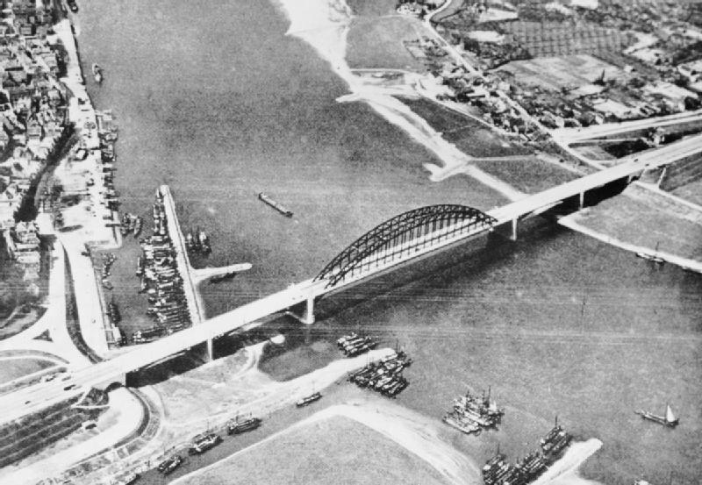
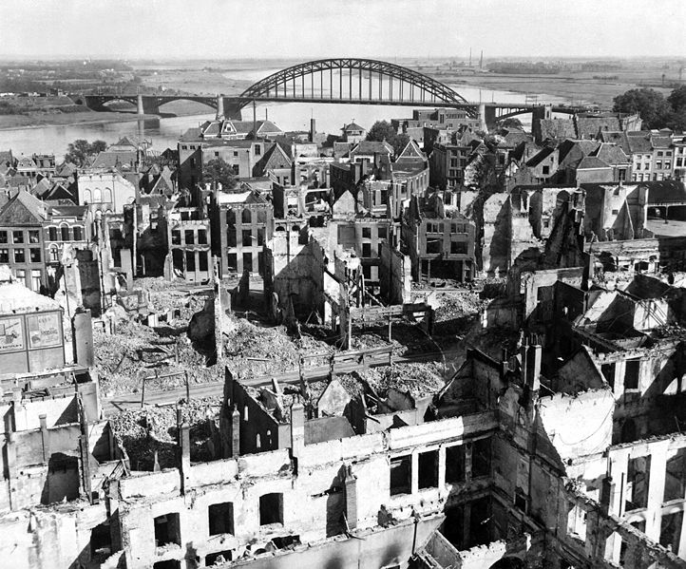
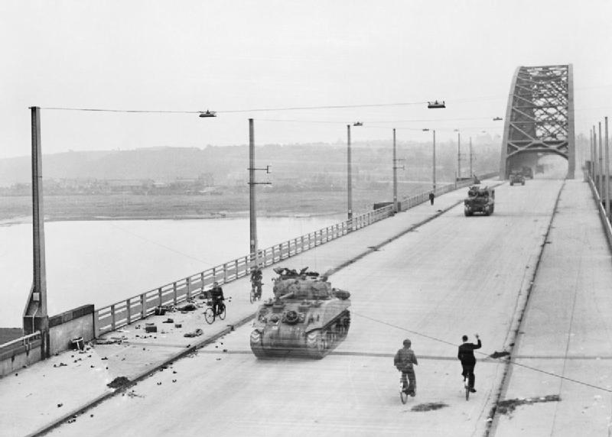
*4 příliš vzdálený most
*5 Arnhem po bitvě
*6 dobytý most
v Nijmegenu

Slide 7
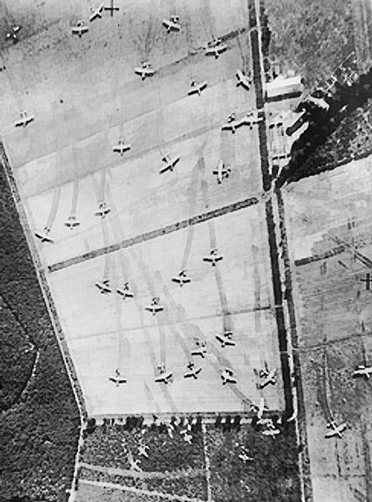
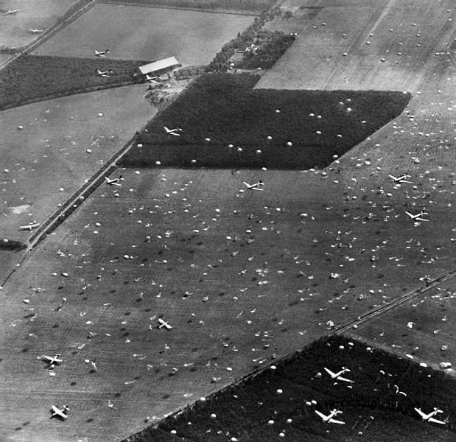
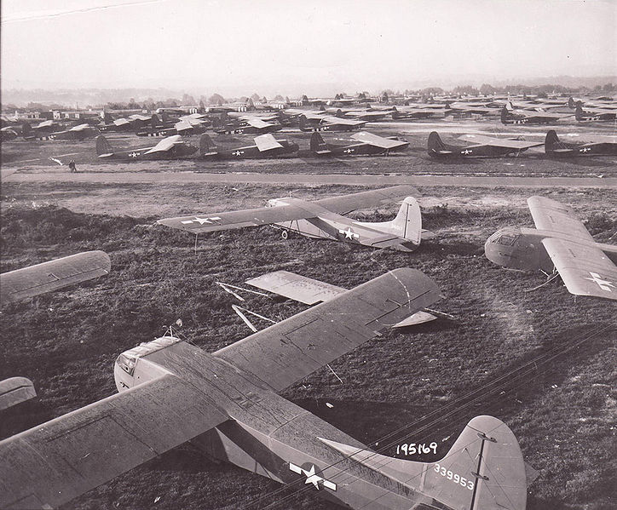
*7 kluzáky u Nijmegenu
k
*8 pole u Eidhovenu
*8 okolí
*9 kluzáky
Horsa na
anglickém
letišti

Slide 8
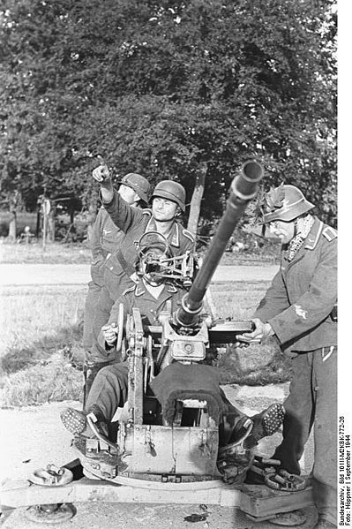
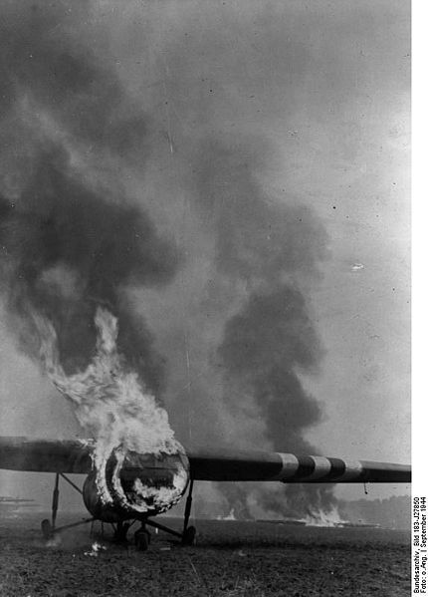
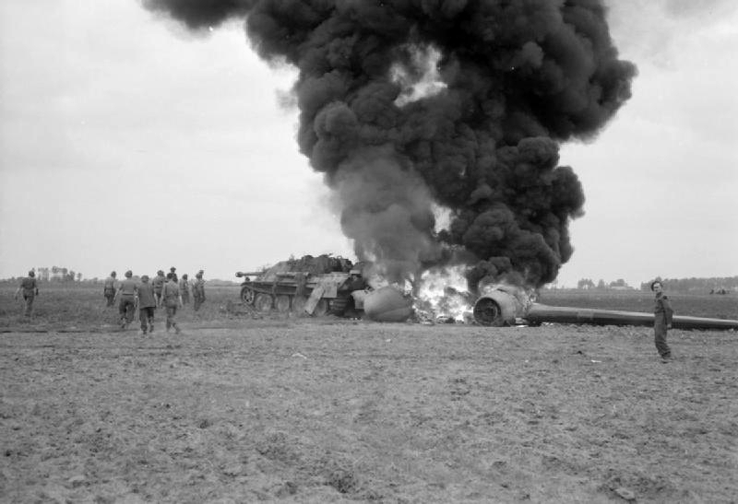
*10 německý flak už čeká…
*11 ….a byl úspěšný
*12 Němci dobyli přistávací plochy

Slide 9
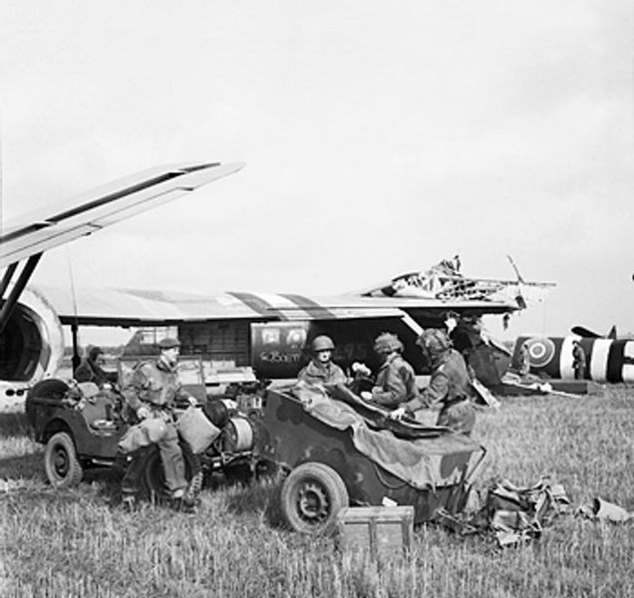
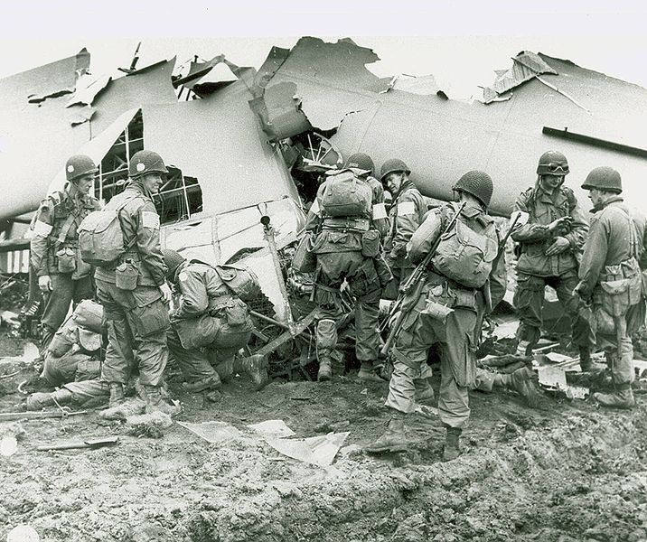
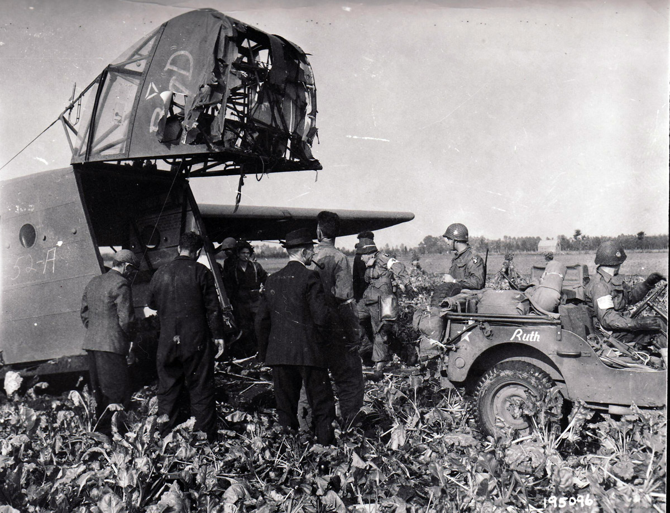
*13-*15 – rychle vše vyložit

Slide 10
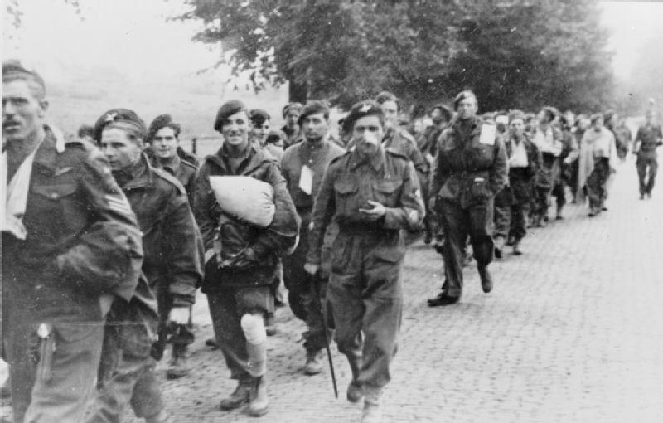
A všechno bylo jinak….
- most v Arnhemu Němci zničili, Britové obsadili pouze západní břeh mostu a s obrovským úsilím a za velkých ztrát jej drželi až do rána 21. září =) marně čekají na příjezd Horrocksových tanků
- v noci na 25. září padl rozkaz k evakuaci zbytků britských sil
- z více než 10 tisíc mužů, kteří u Arnhemu přistáli zachránili asi čtvrtinu
- 1130 parašutistů bylo v boji u Arnhemu zabito, 6450 mužů padlo do zajetí, asi polovina z nich byla zraněna
- 26. září se jednotky 30. sboru britské 2. armády dostaly na dohled od Arnhemu =) ale už bylo pozdě !!!
*16 Britové pochodují
do zajetí

Slide 11
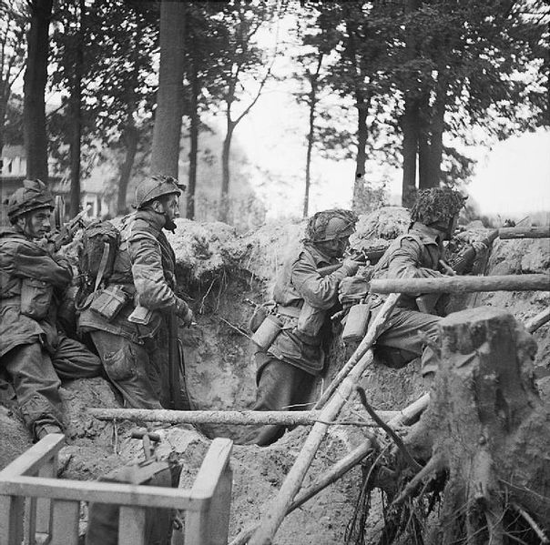
Operace Garden
- postup irské gardy do značné míry zpomalen tím, že se mohli pohybovat po jediné silnici vedoucí mezi zaplavenými poli =) silně bráněna =) někdy nazývána tankisty Devills Highway
- o 24 hodin serovněž zdrželo dobývání mostů v Nijmegenu =) mosty Němci zuřivě bránili, po jejich obsazení se je pokoušeli ještě zničit
- Irská garda utrpěla značné ztráty, způsobené úspěšnou palbou zkušených německých jednotek
*17 polská brigáda v boji

Slide 12
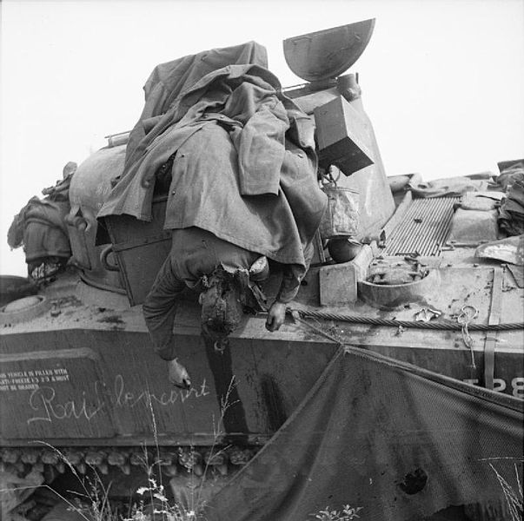
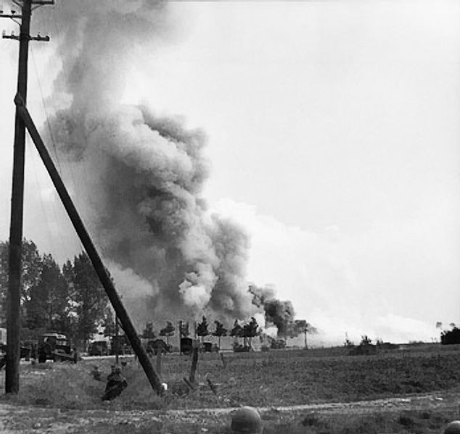
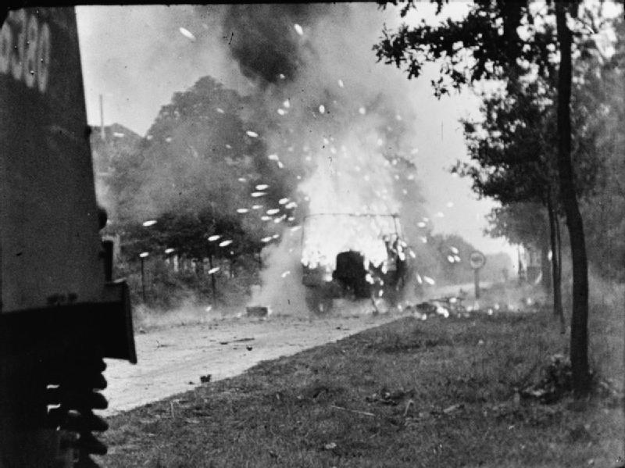
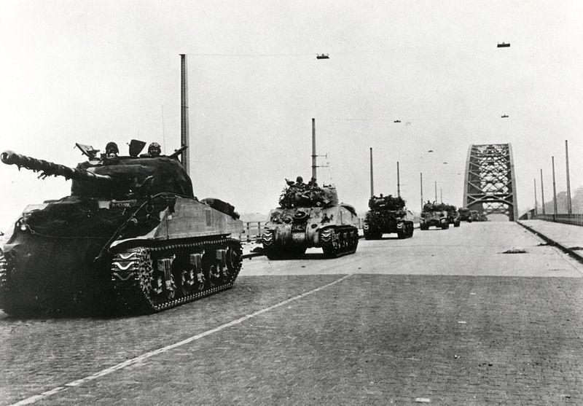
*18 osud irského tankisty
*19 pekelná dálnice
*20 konec obrněnce
*21 Vpřed !!

Slide 13
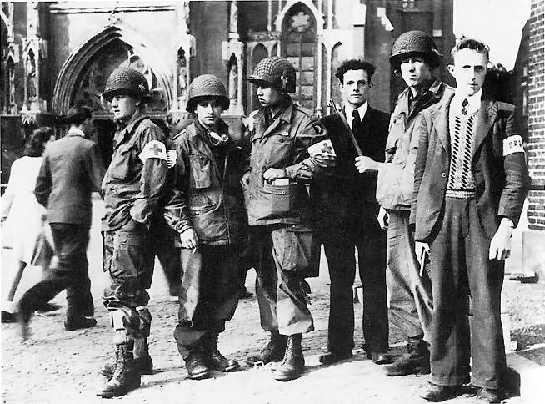
Konec ??
- krutou daň zaplatilo za neúspěch operace i holandské hnutí odporu a civilní obyvatelstvo =) nizozemská exilová vláda v Londýně vyzvala holandské železničáře ke stávce na pomoc výsadkům Spojenců =) Němcům sice ztížili zásobování, ale vedlo to k velkým represáliím a k "hladové zimě", která stála život na 32 tisíc Holanďanů
- mnozí tuto krutou zimu přežili jen díky tomu, že se živili i tulipánovými cibulkami
*22 odbojáři pomáhají

Slide 14
Příčiny neúspěchu
Montgomery si ve svých pamětech postěžoval: "Stále jsem pevně přesvědčen, že kdybychom přijali vhodný operační plán, byli bychom mohli získat potřebná předmostí na Rýně a dobýt Porúří před příchodem zimy. Útok začal úspěšně a bezpochyby by se byl zdařil, nebýt špatného počasí. Jeho vinou jsme nemohli severní útočné čelo náležitě posílit …….“
z operace Market-Garden se tak zdařila jen první část, postup pozemních jednotek vytčeného cíle nedosáhl
příčin neúspěchu operace bylo několik =) spojenecké velení s její přípravou dlouho otálelo, výsadkáři u Arnhemu byli vysazeni příliš daleko od svého cíle- obou mostů, velkou roli sehrálo nepříznivé počasí, kvůli němuž nemohli Spojenci využít své převahy ve vzduchu, a zdrželo se i vysazení 1. polské samostatné výsadkové brigády
rovněž podcenili síly 2. pancéřového sboru SS, přestože o jeho přítomnosti v oblasti Arnhemu spojenecké velení vědělo

Slide 15
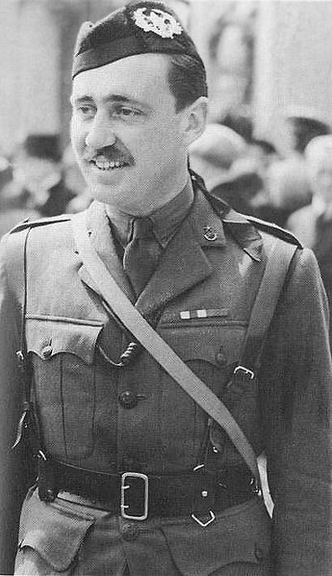
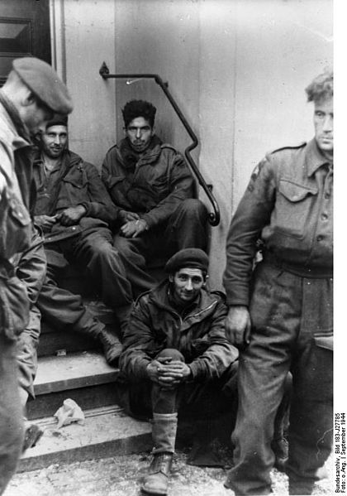
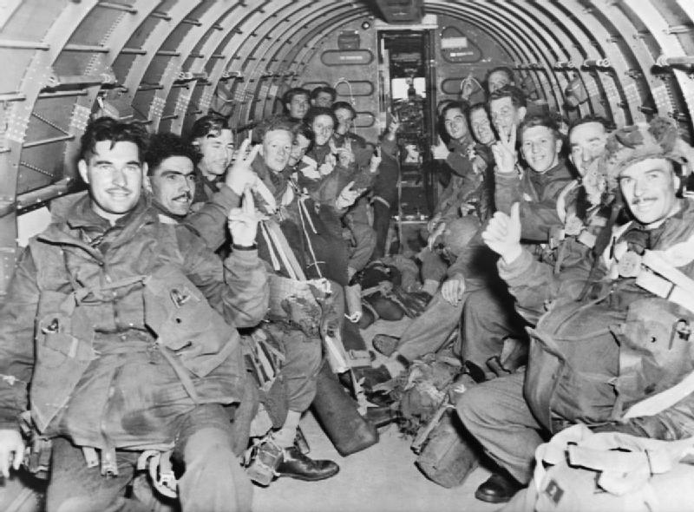
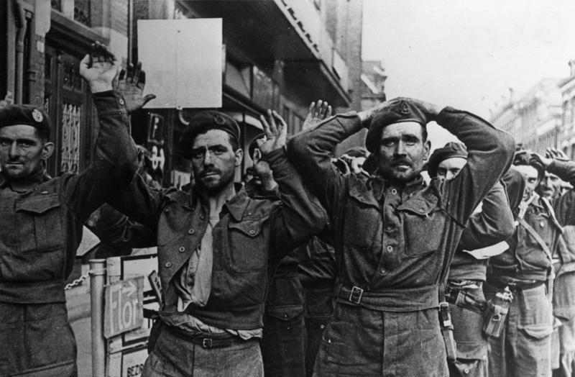
Hrdinové operace
*22 John Frost
*23-25 …a ti ostatní

Slide 16
Zdroje obrazového materiálu
* 1 - http://commons.wikimedia.org/wiki/Category:Operation_Market_Garden?uselang=cs
* 2 - http://commons.wikimedia.org/wiki/Operation_Market-Garden?uselang=cs
* 3 - http://commons.wikimedia.org/wiki/Category:Operation_Market_Garden?uselang=cs
* 4-21 - http://commons.wikimedia.org/wiki/Category:Operation_Market_Garden?uselang=cs
*22 - http://commons.wikimedia.org/wiki/File:John_Frost.jpg
*23-25 - http://commons.wikimedia.org/wiki/Category:Operation_Market_Garden?uselang=cs

